Slide 1

Tópicos básicos de sql para data science usando sqlite

Slide 2
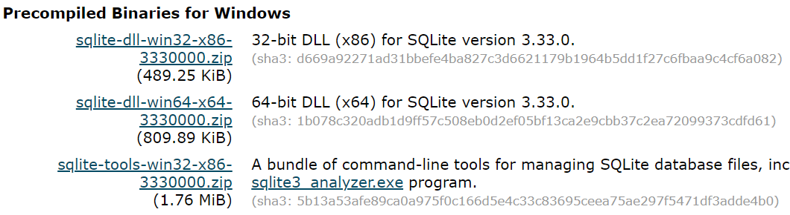
PRIMEROS PASOS: INSTALANDO SQLITE3
Para descargar la versión mas actualizada, ver en: SQLite Download Page

Slide 3
PRIMEROS PASOS: INSTALANDO SQLITE3
Copiar el contenido de la carpeta en el disco C:
Para correr sqlite es necesario hacerlo desde consola (preferiblemente usando Power Shell); abrir PS en la misma carpeta en la que se copio el contenido del paso anterior. Estando en la carpeta, solo basta escribir sqlite3 y ya estaremos en el entorno del programa.
Para facilitar su acceso desde cualquier parte, agregar sqlite3 al las variables de entorno en la secuencia Path de Windows.
Sqlite puede usarse a través de consola, pero suele ser bastante difícil de manejar por falta de un entorno grafico.

Slide 4
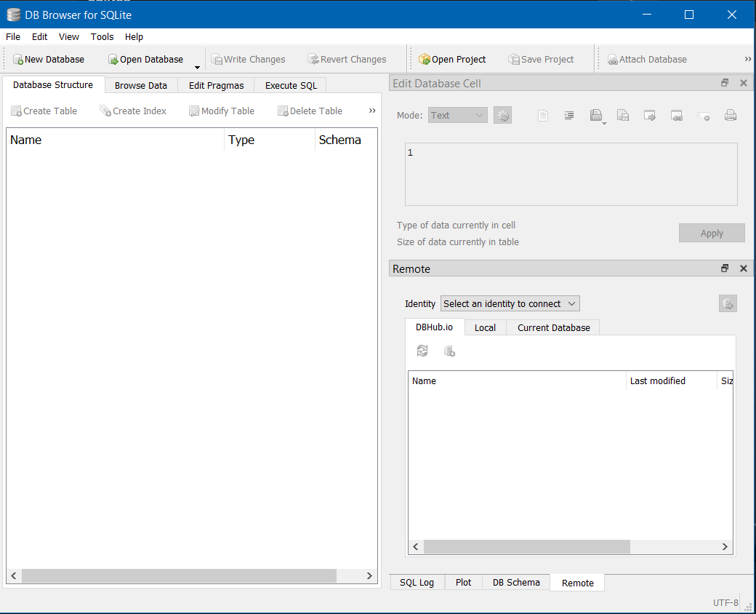
DB Browser como entorno grafico
Para descargarlo ir a Downloads - DB Browser for SQLite (sqlitebrowser.org)
Descargar el Standard Installer según el sistema que se maneje.

